Slide 1

Planteamiento de la Agrupación de Ingenieros Forestales por el Bosque Nativo acerca del Proyecto de Ley que crea el Servicio de Biodiversidad y Áreas Protegidas (SBAP)
03 de Mayo de 2022

Slide 2
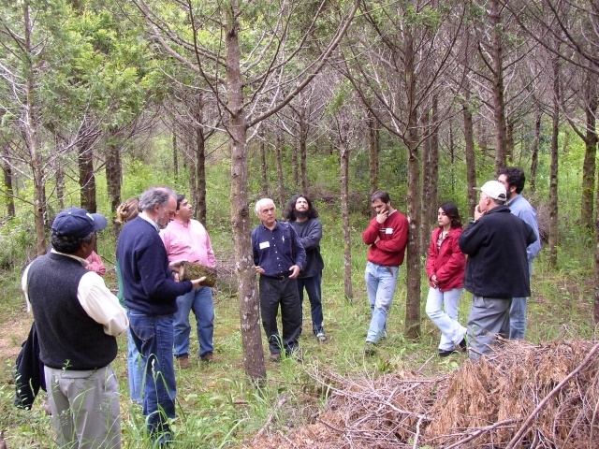
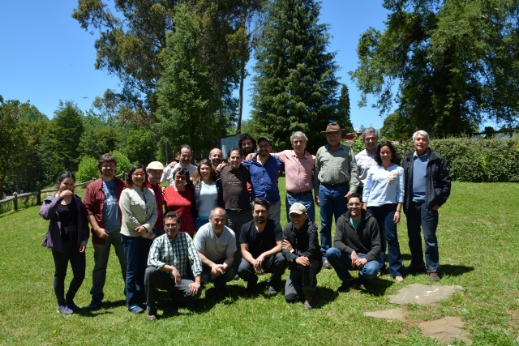
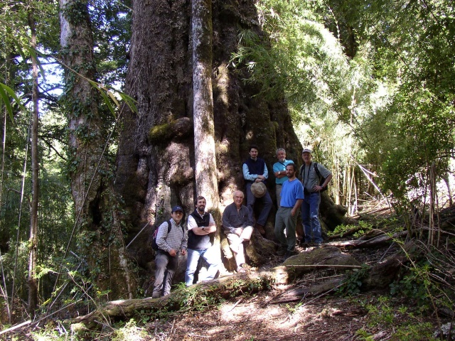
Integrada por mas de 150 socias y socios a lo largo de todo Chile y extranjero, de variadas profesiones. Académicos de la U de Chile, U de Concepción, U Austral de Chile, U de Aysén, profesionales de Conaf, investigadores de INFOR, silvicultores, propietarios de bosque nativo.
Nuestra misión consiste en promover el desarrollo forestal sustentable con énfasis en el bosque nativo y la distribución equitativa de los beneficios de este recurso a toda la sociedad, en asociación con otros grupos, instituciones y/o personas que compartan sus valores
La Agrupación de Ingenieros Forestales por el Bosque Nativo (AIFBN) es una asociación gremial creada en 1993 por la visión de un grupo de Ing. Forestales liderados por el académico Dr. Claudio Donoso Zegers.

Slide 3
Ingeniero Forestal U. de Chile. Tesis de grado: Plan de Interpretación en Parque Nacional Queulat (1992)
Carlos Poblete Barros
MSc Gestión, Conservación y Control de Especies Amenazadas, UIA España. Tesis de Post grado: Análisis del Régimen de Protección en Chile de la Especie Alerce (2003)
10 años en la Región de Aysén: Supervisión y colaboración en gestión de PN Laguna San Rafael, PN Queulat, RN Coyhaique, RN Río Simpson, RN Jeinimeni
28 años en la Región de Los Lagos: Fiscalización forestal. Planificación, desarrollo y colaboración en gestión de PN Vicente Pérez Rosales, PN Puyehue, PN Pumalín DT y otras unidades SNASPE regionales
28 años miembro AIFBN. Presidente AIFBN periodo 2015 – 2017
03 de Mayo de 2022

Slide 4
El proyecto SBAP y la institucionalidad ambiental en la que se inserta
Importancia: Condicionamiento y subordinación del nuevo servicio a la institucionalidad ambiental y sus falencias y distorsiones
03 de Mayo de 2022

Slide 5

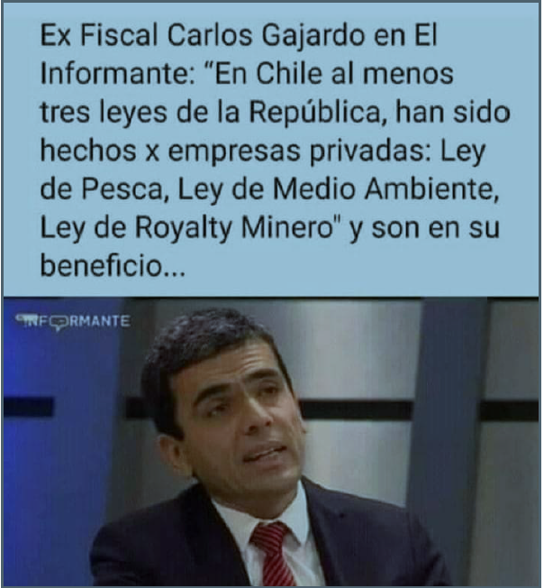
El accionar de la institucionalidad ambiental creada en virtud de la Ley de Bases del Medio Ambiente ha evidenciado que su objetivo tácito primordial es canalizar la inversión privada y pública, sorteando las condicionantes ambientales
Objetivo muy acorde con el esquema económico neoliberal predominante en los últimos 40 años

Slide 6

La Institucionalidad Ambiental que hoy existe ha sido construida para satisfacer dicho objetivo tácito desarrollista. Su estructura, sus interrelaciones internas, sus énfasis políticos , son funcionales a ello

Slide 7
El Consejo de Ministros para la Sustentabilidad (CMS) constituye el ente de máxima autoridad dentro del Ministerio del Medio Ambiente. Su anuencia es decisiva en los procesos de mayor importancia, especialmente en lo relativo a Áreas Silvestres Protegidas

Slide 8
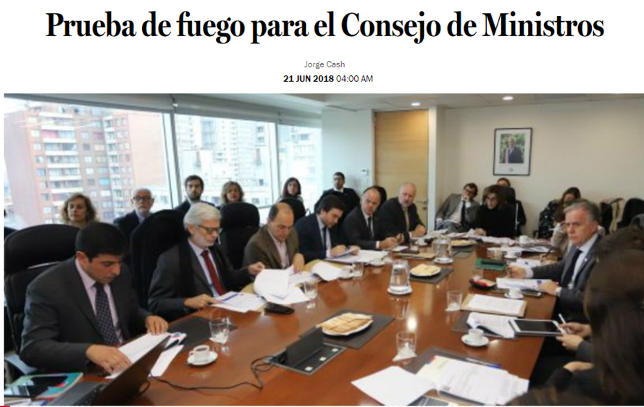
Sin embargo, el Consejo de Ministros para la Sustentabilidad ha demostrado en sus actuaciones que su interés final es favorecer los intereses sectoriales que representan, por sobre consideraciones medioambientales

Slide 9
Percepciones sobre el Consejo de Ministros para la Sustentabilidad: Fundación Terram

Slide 10
Cuestionamientos al Consejo de Ministros para la Sustentabilidad: Estudio U. Católica

Slide 11
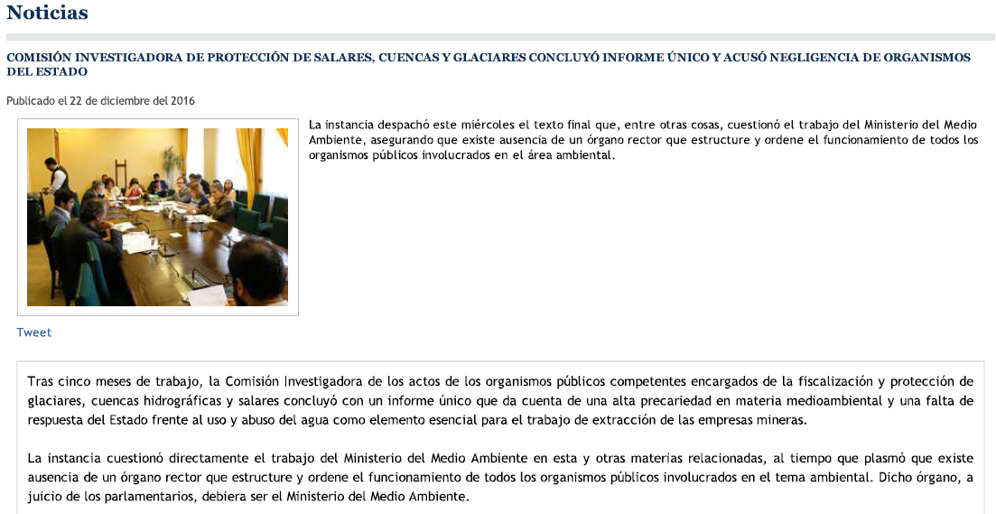
Cuestionamientos al Consejo de Ministros para la Sustentabilidad: Comisión Diputados

Slide 12
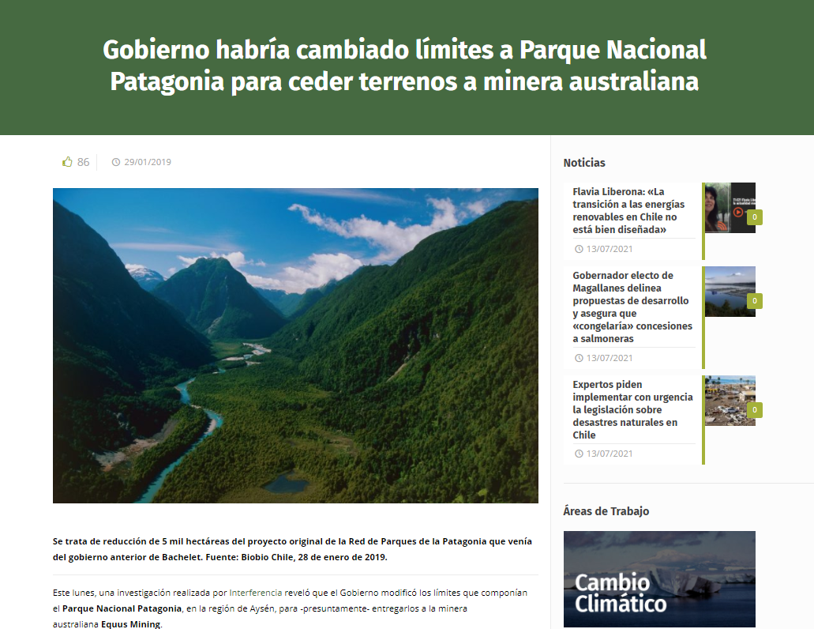
Injerencia del Consejo de Ministros para la Sustentabilidad en aspectos clave en Áreas Silvestres Protegidas. Ejemplo: Reducción superficie de Parque Nacional Patagonia

Slide 13
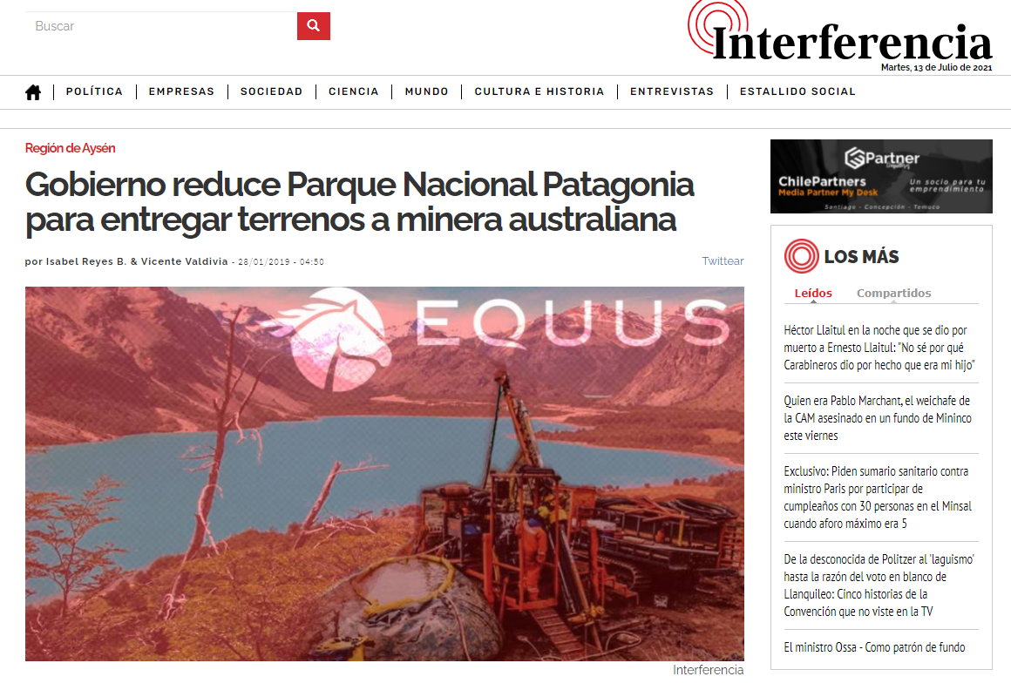
Injerencia del Consejo de Ministros para la Sustentabilidad en aspectos clave en Áreas Silvestres Protegidas. Ejemplo: Reducción superficie de Parque Nacional Patagonia

Slide 14
Injerencia del Consejo de Ministros para la Sustentabilidad en aspectos clave en Áreas Silvestres Protegidas. Ejemplo: Exclusión de PN Pumalín Douglas Tompkins de la faja de la Ruta Austral que lo cruza, en un ancho de 100 metros
Objetivo de la Exclusión: Evitar al MOP tener que someter a Evaluación Ambiental y a asumir el costo de ejecutar medidas de mitigación para reducir atropellos en la faja de la Ruta Austral que cruza Parque Nacional Pumalín Douglas Tompkins

Slide 15
Injerencia del Consejo de Ministros para la Sustentabilidad en aspectos clave en Áreas Silvestres Protegidas. Ejemplo: Exclusión de PN Pumalín Douglas Tompkins de la faja de la Ruta Austral que lo cruza, en un ancho de 100 metros
Objetivo de la Exclusión: Evitar al MOP tener que someter a Evaluación Ambiental y a asumir el costo de ejecutar medidas de mitigación para reducir atropellos en la faja de la Ruta Austral que cruza Parque Nacional Pumalín Douglas Tompkins

Slide 16
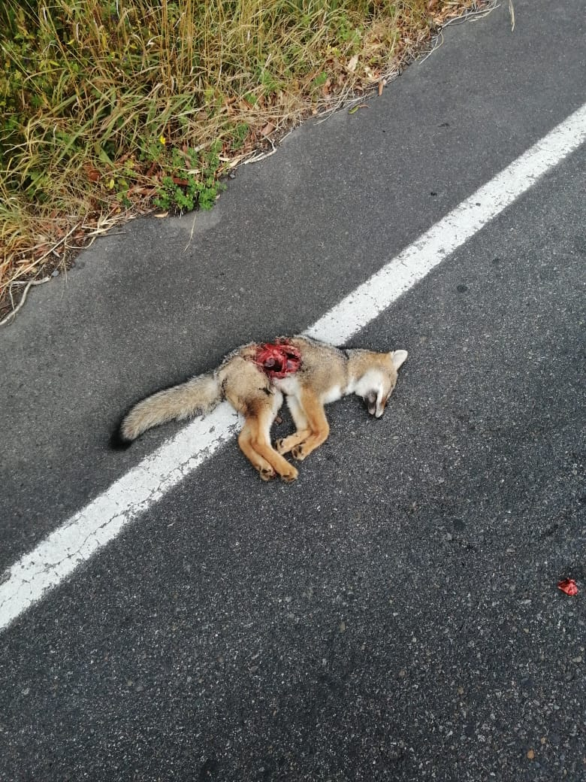
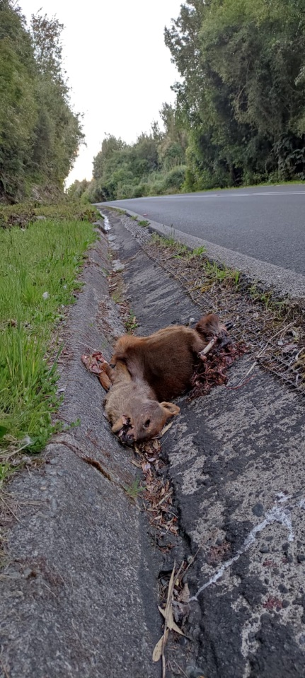
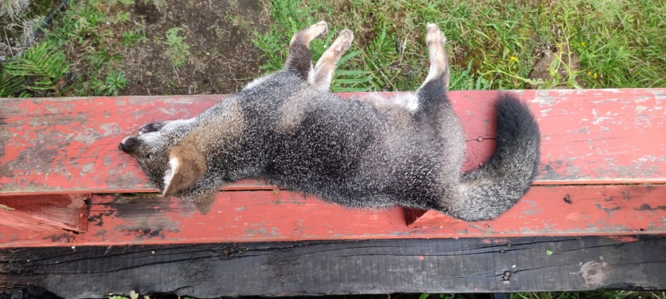
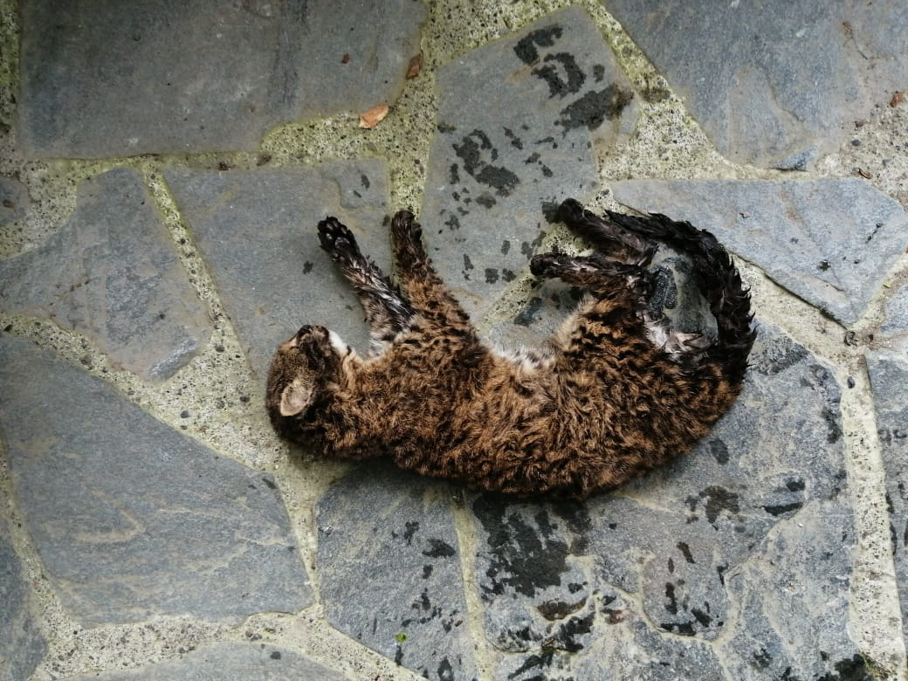
Consecuencias de excluir de protección especial la faja de la Ruta Austral que cruza Parque Nacional Pumalín Douglas Tompkins . Decisión adoptada por el Consejo de Ministros para La Sustentabilidad (MMA)
Objetivo de la Exclusión: Evitar al MOP tener que someter a Evaluación Ambiental y a asumir el costo de ejecutar medidas de mitigación para reducir atropellos en la faja de la Ruta Austral que cruza Parque Nacional Pumalín Douglas Tompkins

Slide 17
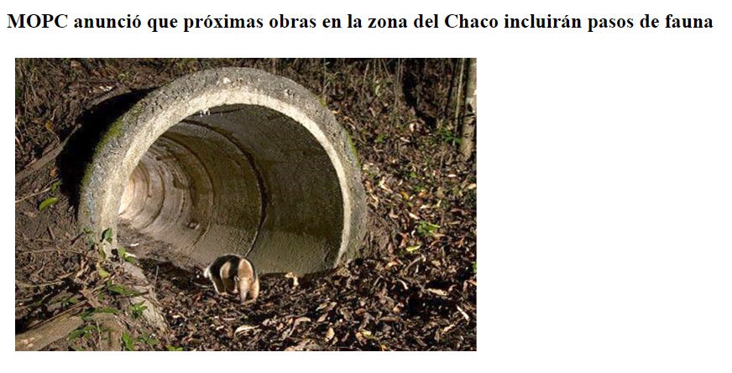
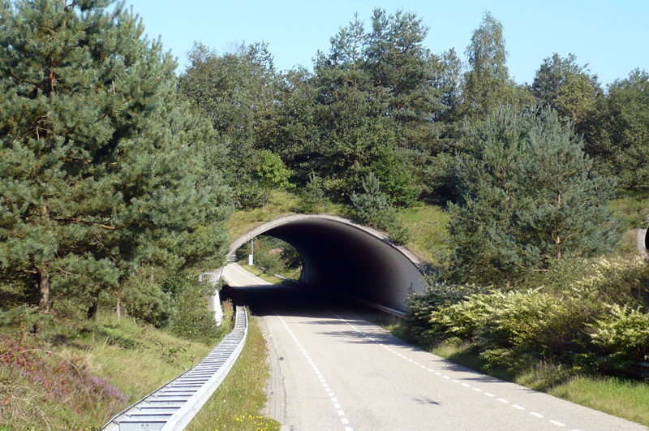
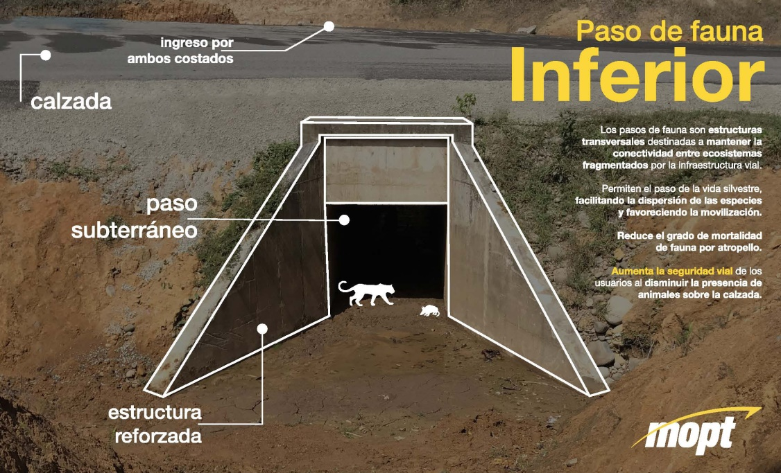
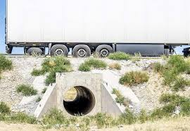
Ejemplos de medidas de mitigación de atropellos de fauna adoptadas en las obras viales de otros países, cuyos gobiernos han asumido el costo

Slide 18
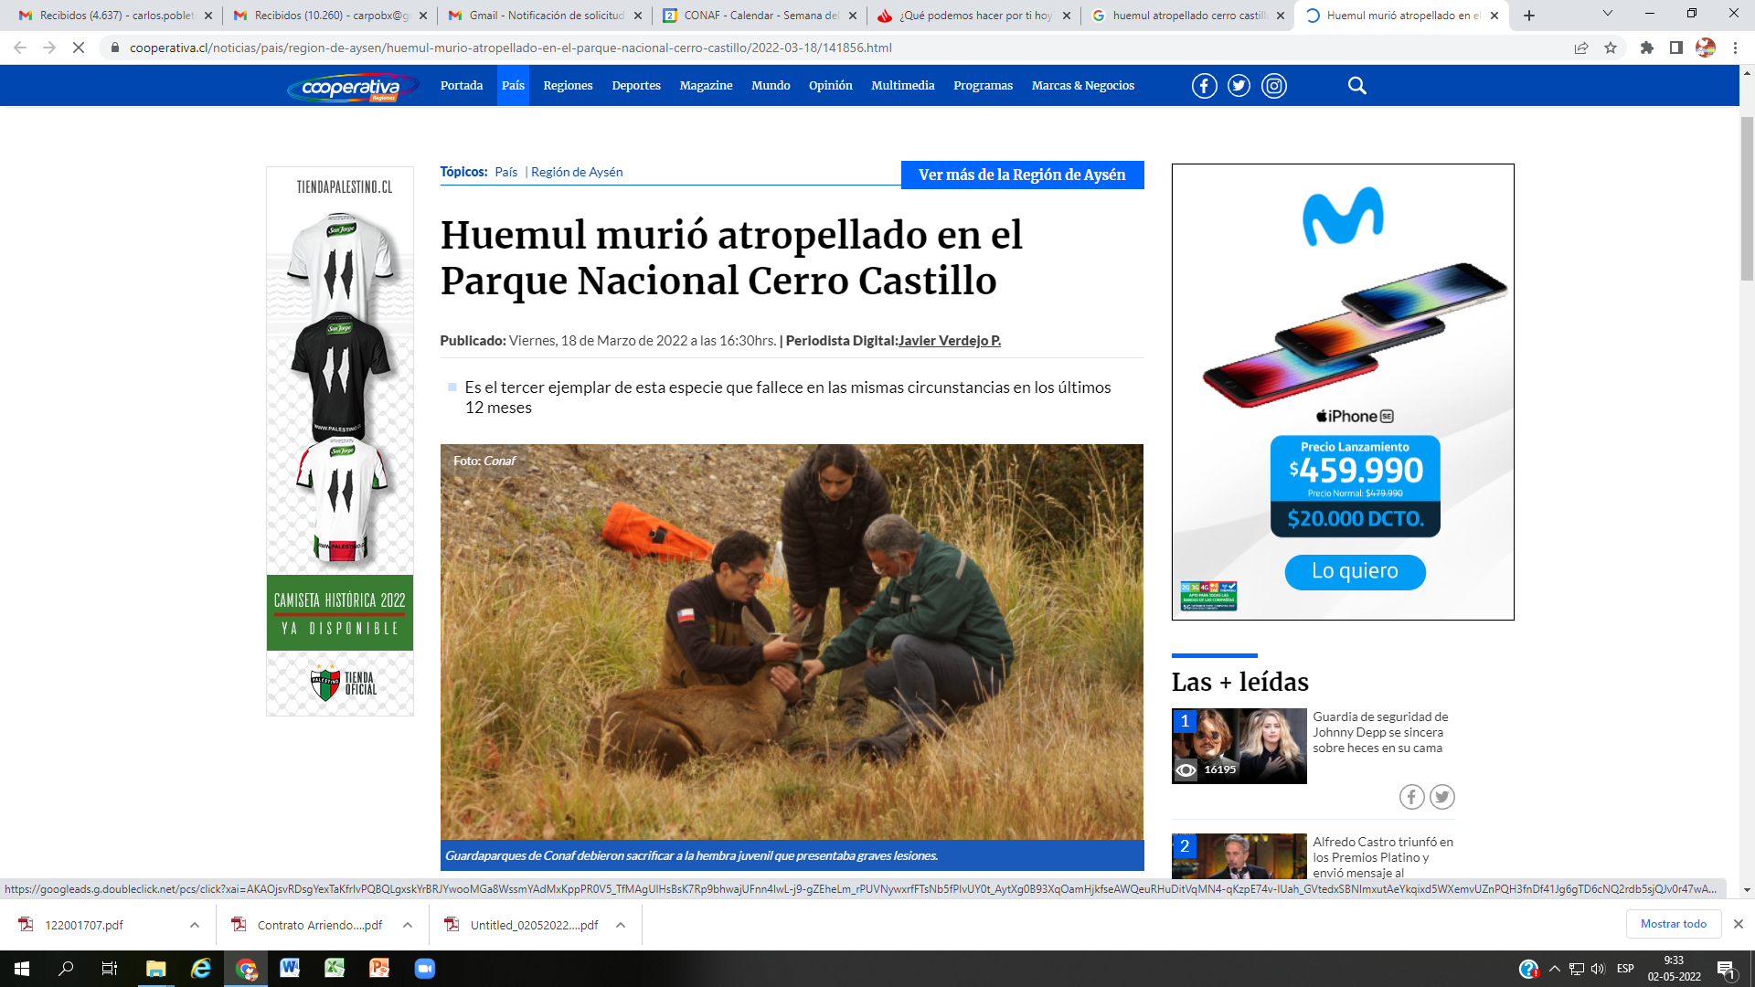
Otra decisión similar del Consejo de Ministros para la Sustentabilidad (MMA): Exclusión de Parque Nacional Cerro Castillo en la región de Aysén de la faja de la Ruta Austral que lo cruza
Objetivo de la Exclusión: Evitar al MOP tener que someter a Evaluación Ambiental y a asumir el costo de ejecutar medidas de mitigación para reducir atropellos en la faja de la Ruta Austral que cruza Parque Nacional Cerro Castillo

Slide 19
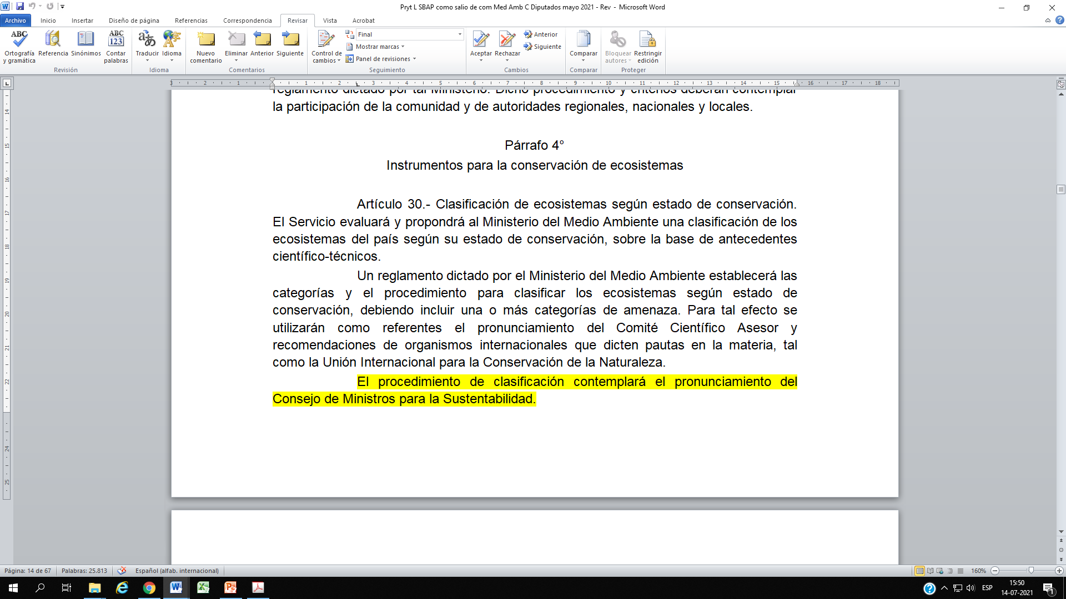
Proyecto de Ley SBAP:
El Proyecto de ley SBAP subordina el nuevo servicio al Consejo de Ministros para la Sustentabilidad y lo condiciona a sus decisiones

Slide 20
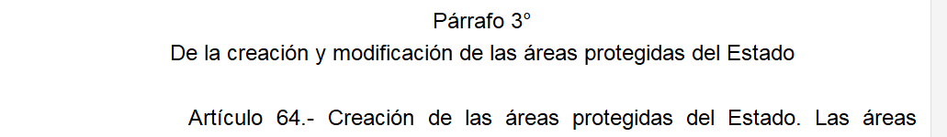
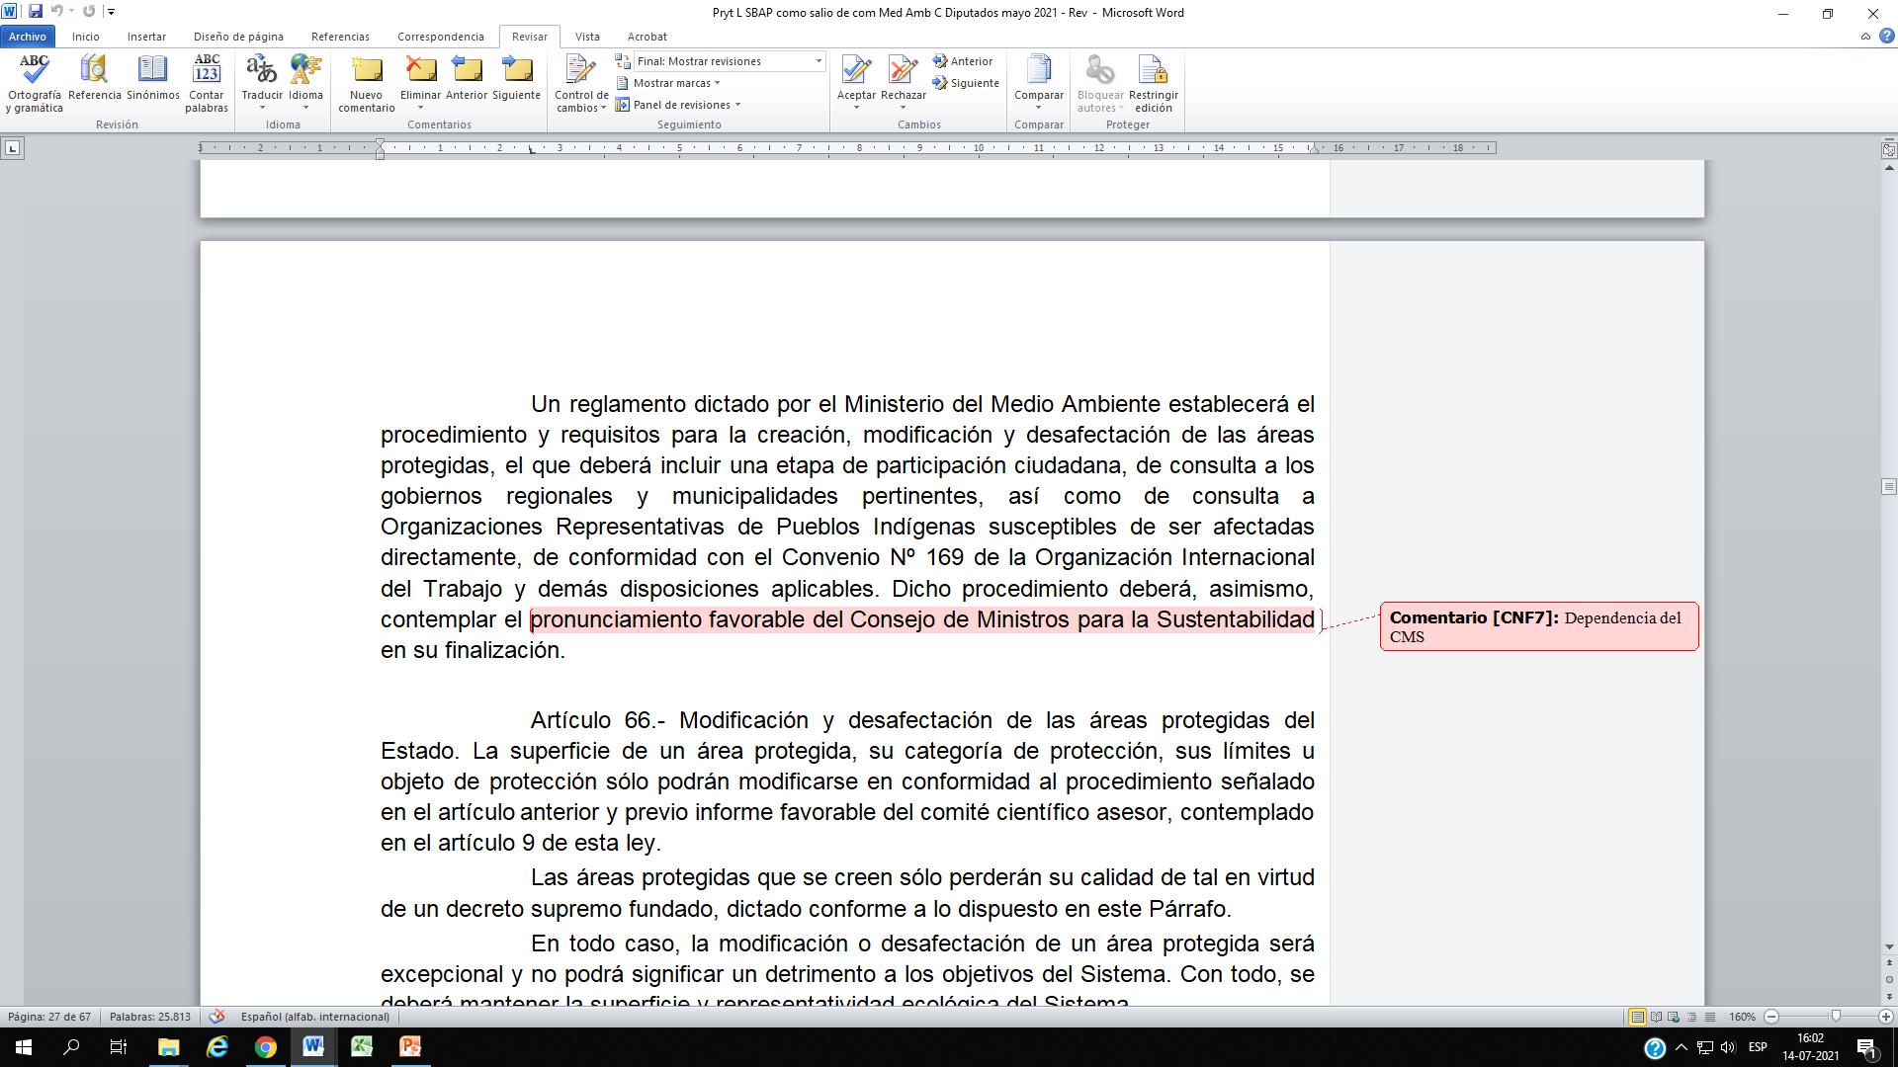
Proyecto de Ley SBAP:
El Proyecto de ley SBAP subordina el nuevo servicio al Consejo de Ministros para la Sustentabilidad

Slide 21
La Superintendencia del Medio Ambiente: Componente clave en el funcionamiento de la institucionalidad ambiental

Slide 22
Rol de la Superintendencia del Medio Ambiente
Las RCA (Resoluciones de Calificación Ambiental) establecen las condiciones, regulaciones, limitaciones, medidas de mitigación y de compensación que deben ser aplicadas por proyectos privados y públicos que impactan en el medio ambiente y en especial en las áreas silvestres protegidas

Slide 23
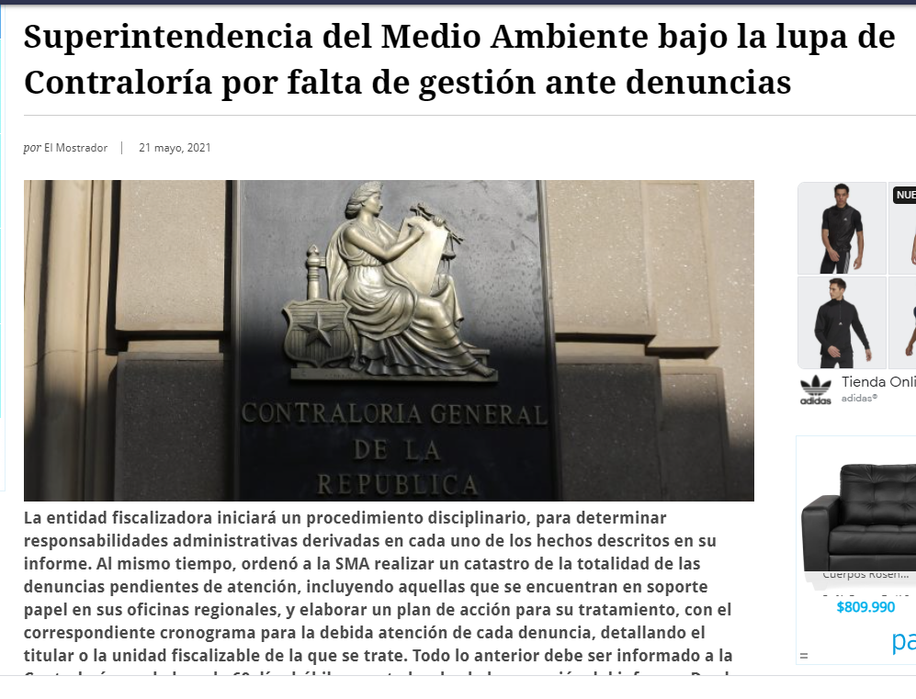
Falta de Gestión de la Superintendencia del Medio Ambiente

Slide 24
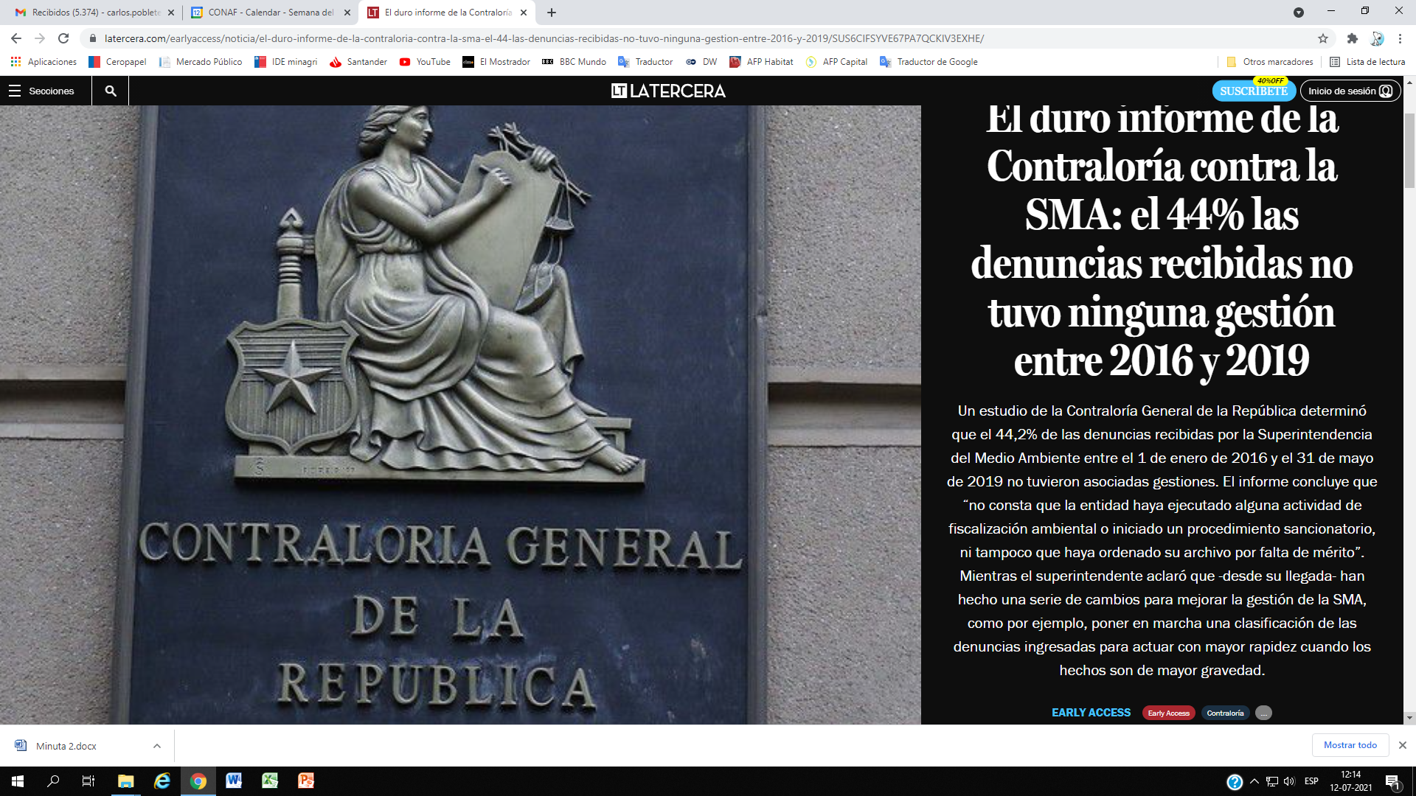
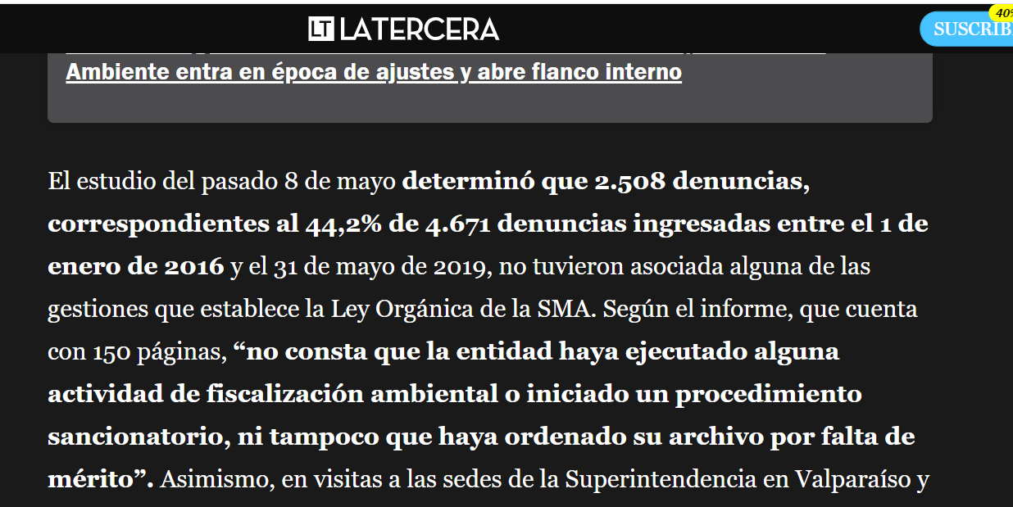
Falta de Gestión de la Superintendencia del Medio Ambiente
En el 44,2% de las denuncias ingresadas a la Superintendencia del Medio Ambiente entre el 2016 y el 2019 “no consta que la entidad haya ejecutado alguna actividad de fiscalización ambiental”
2.508 denuncias que no se fiscalizaron. ¿Cuántas de ellas involucraron proyectos que afectaban áreas silvestres protegidas?

Slide 25
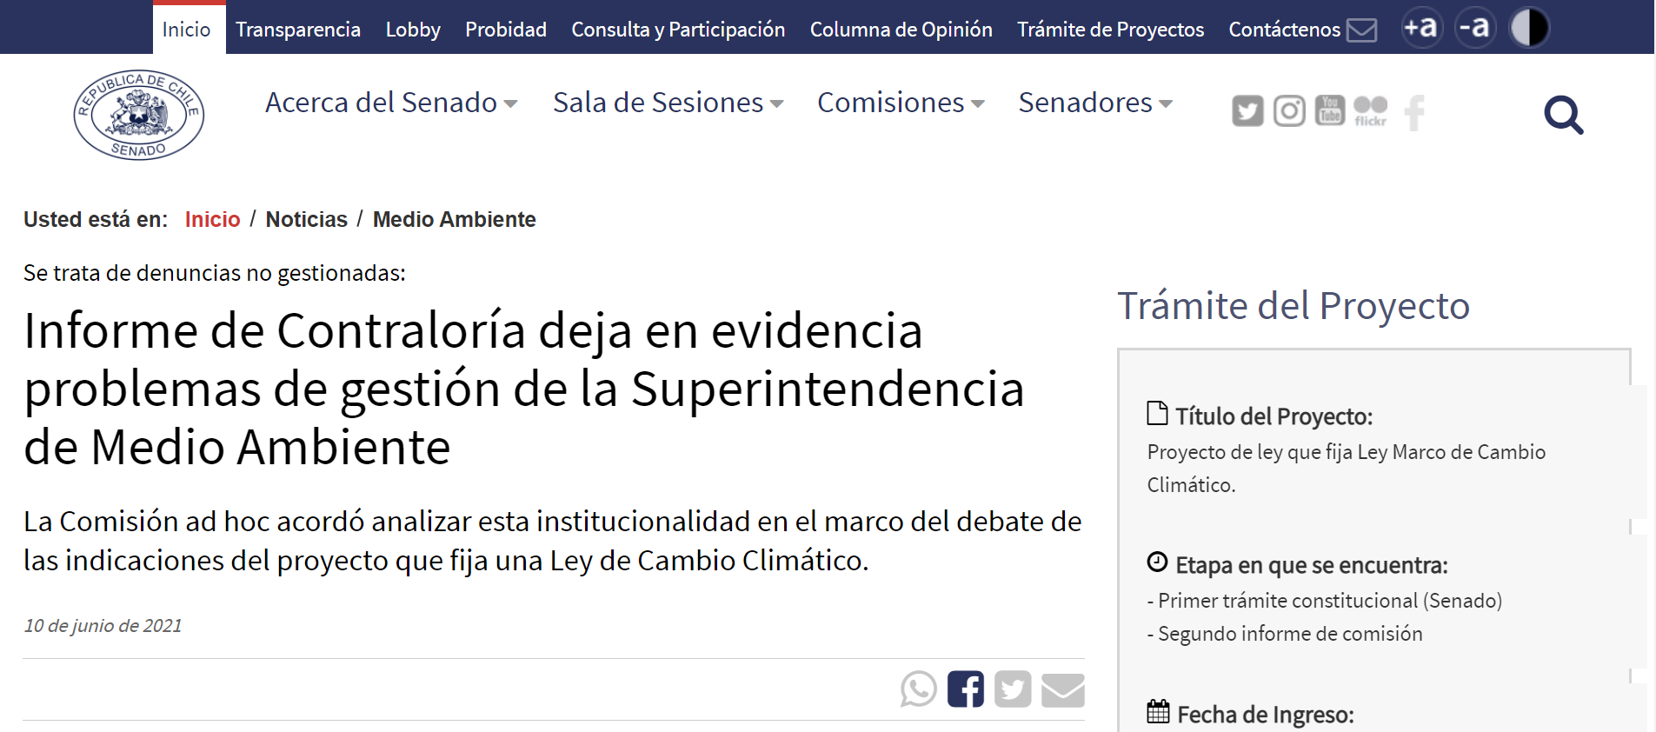
La falta de gestión de la Superintendencia del Medio Ambiente es analizada en el Senado

Slide 26
El Sistema de Evaluación del Impacto Ambiental (SEIA): Pilar estructural fundamental de la Institucionalidad Ambiental y determinante en la gestión del futuro SBAP

Slide 27
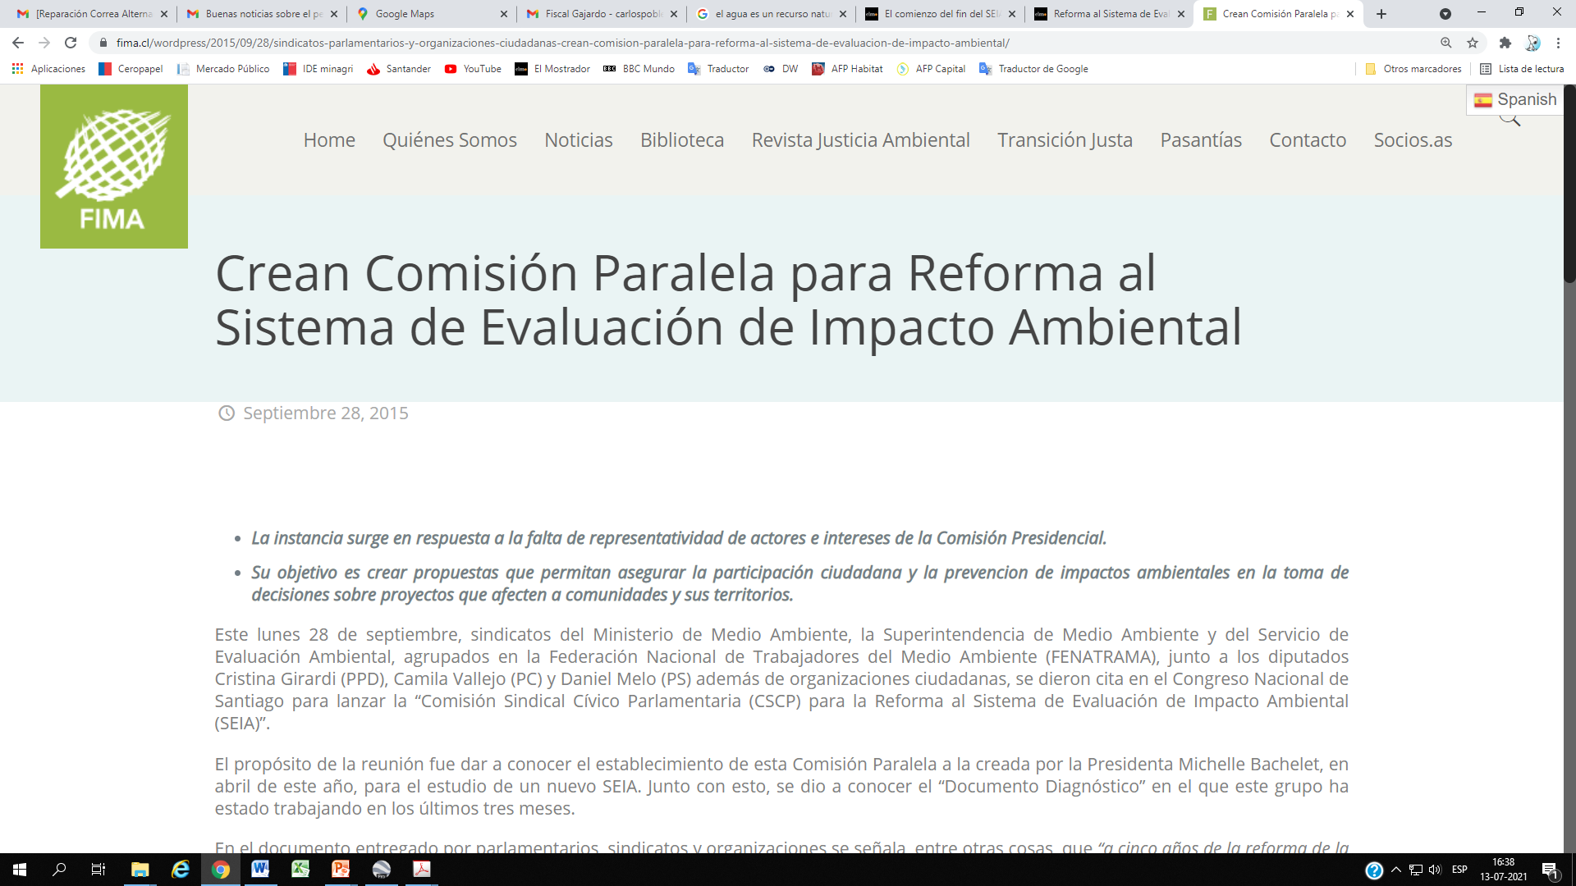
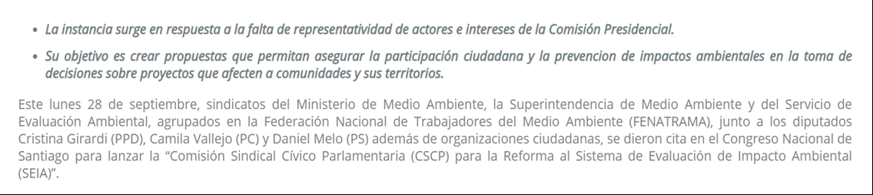
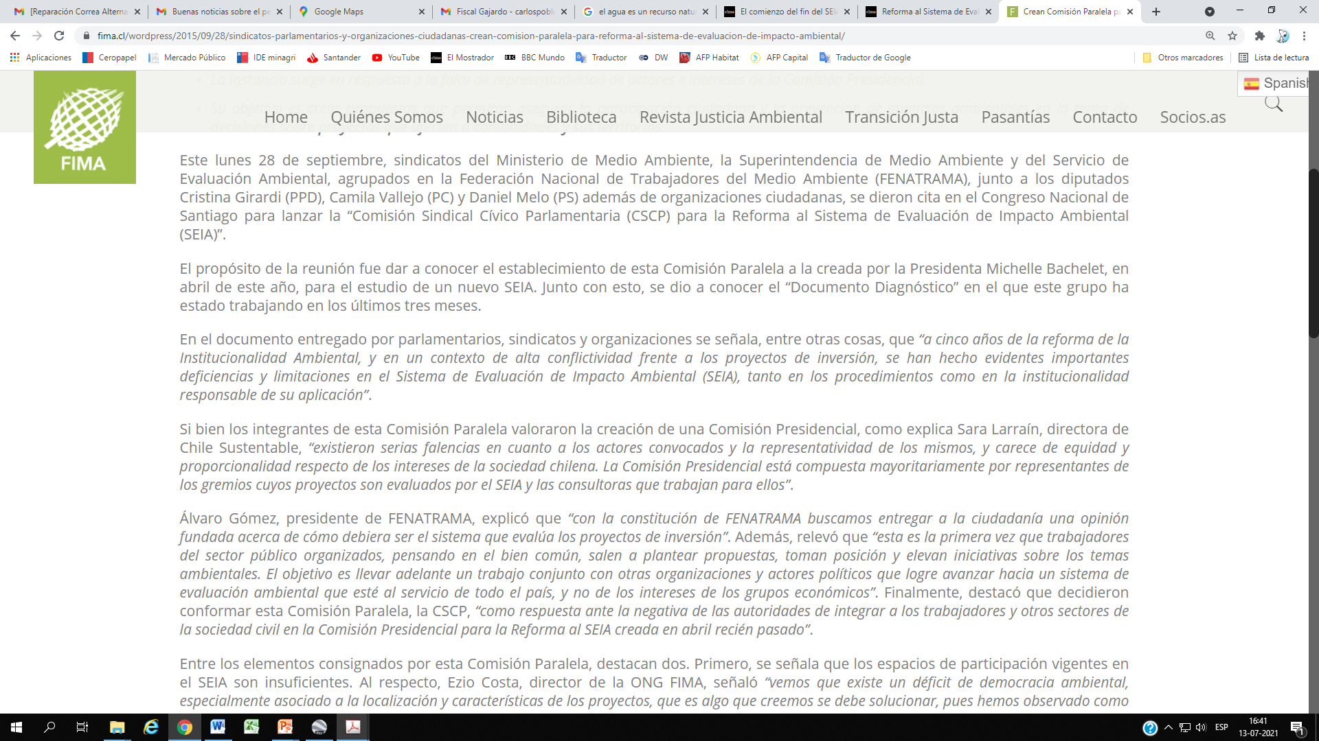
El Sistema de Evaluación del Impacto Ambiental (SEIA) en el banquillo

Slide 28
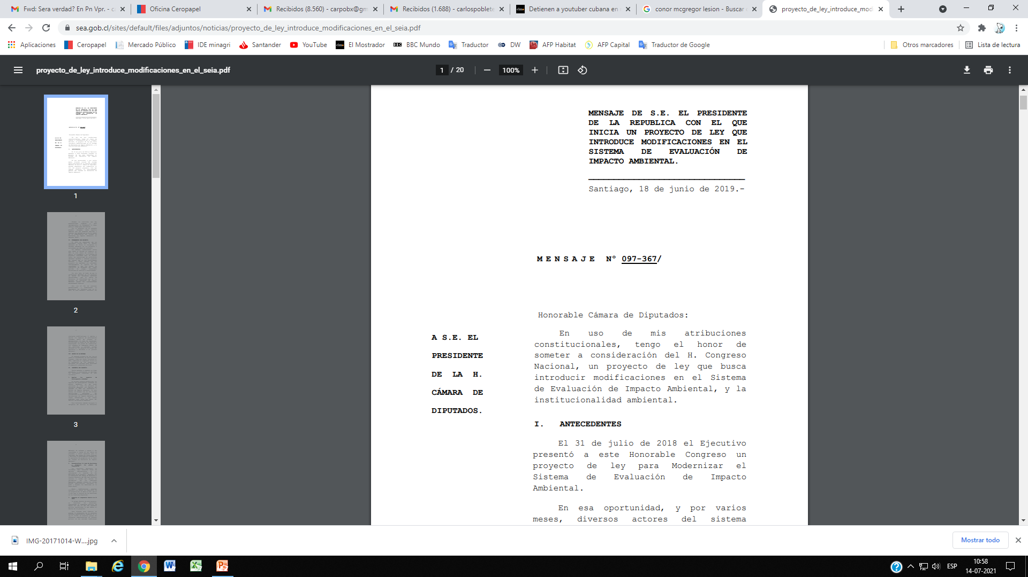
El Sistema de Evaluación del Impacto Ambiental (SEIA) en el banquillo: Proyecto de Ley que lo modifica. 3 años de tramitación

Slide 29
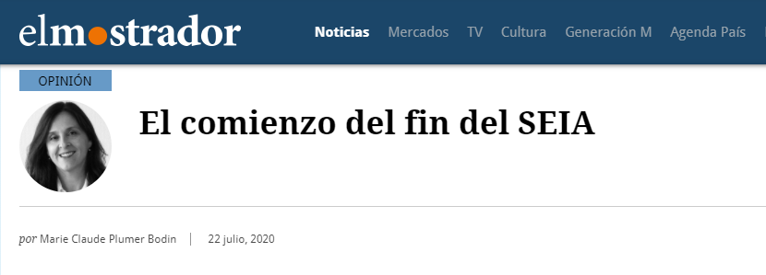
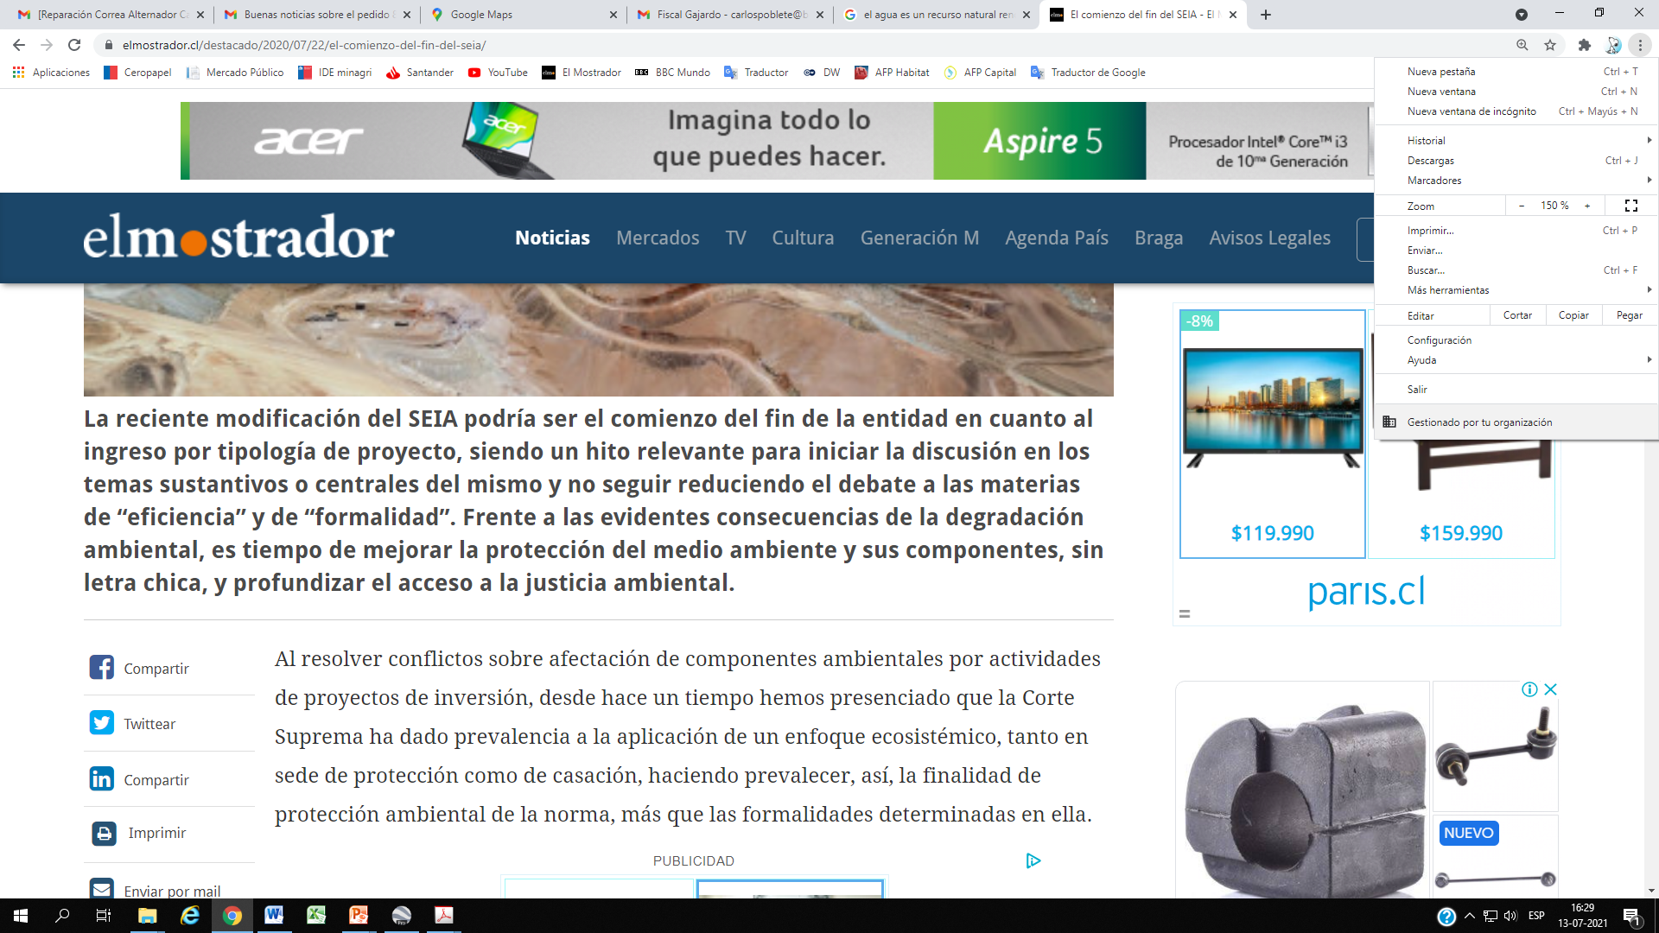
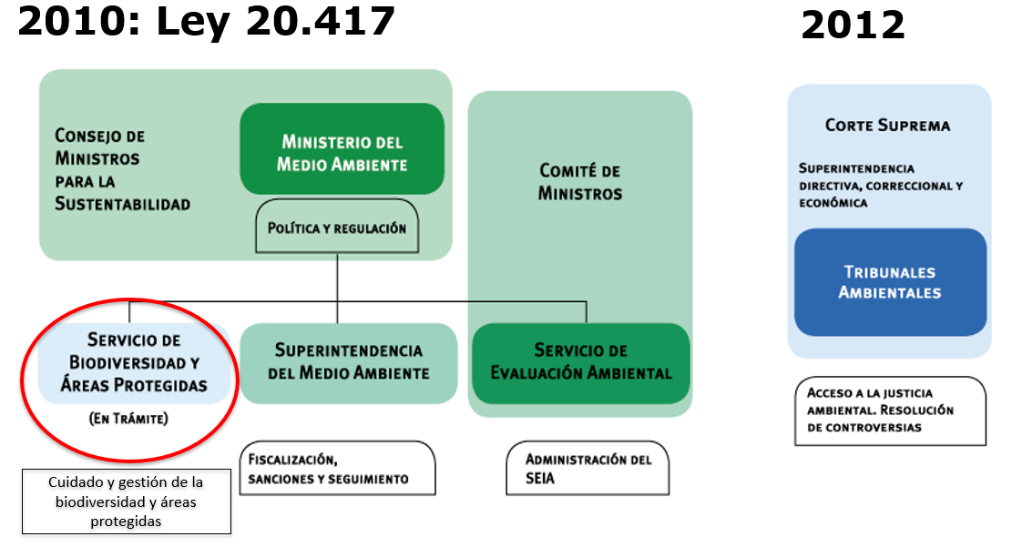
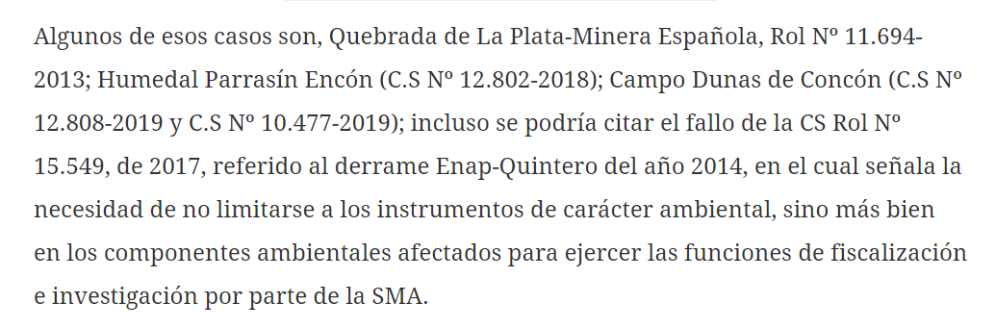
El Sistema de Evaluación del Impacto Ambiental (SEIA) en el banquillo
Ante las falencias y distorsiones en el funcionamiento del SEIA, la Corte Suprema ha asumido el rol de protección ambiental contenido en la norma

Slide 30
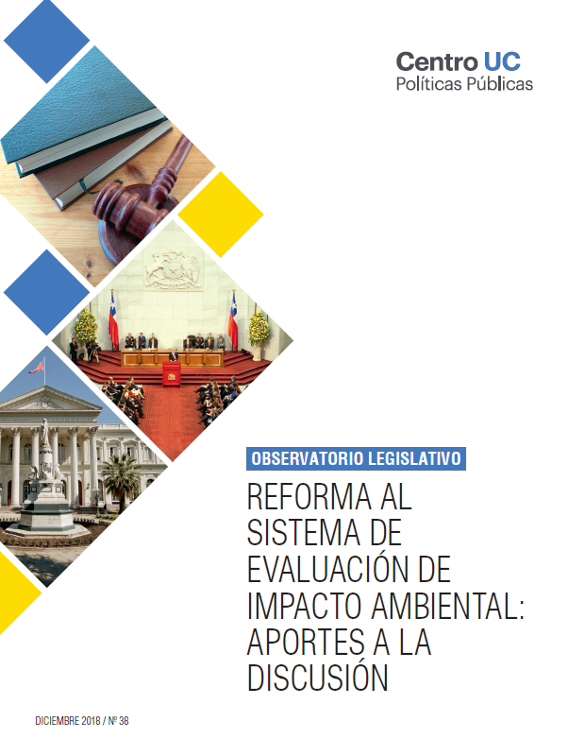
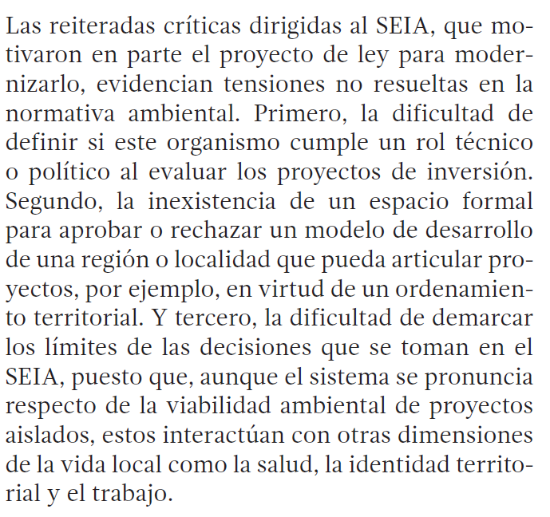
El Sistema de Evaluación del Impacto Ambiental (SEIA): “¿Rol técnico o político al evaluar los proyectos de inversión?”

Slide 31
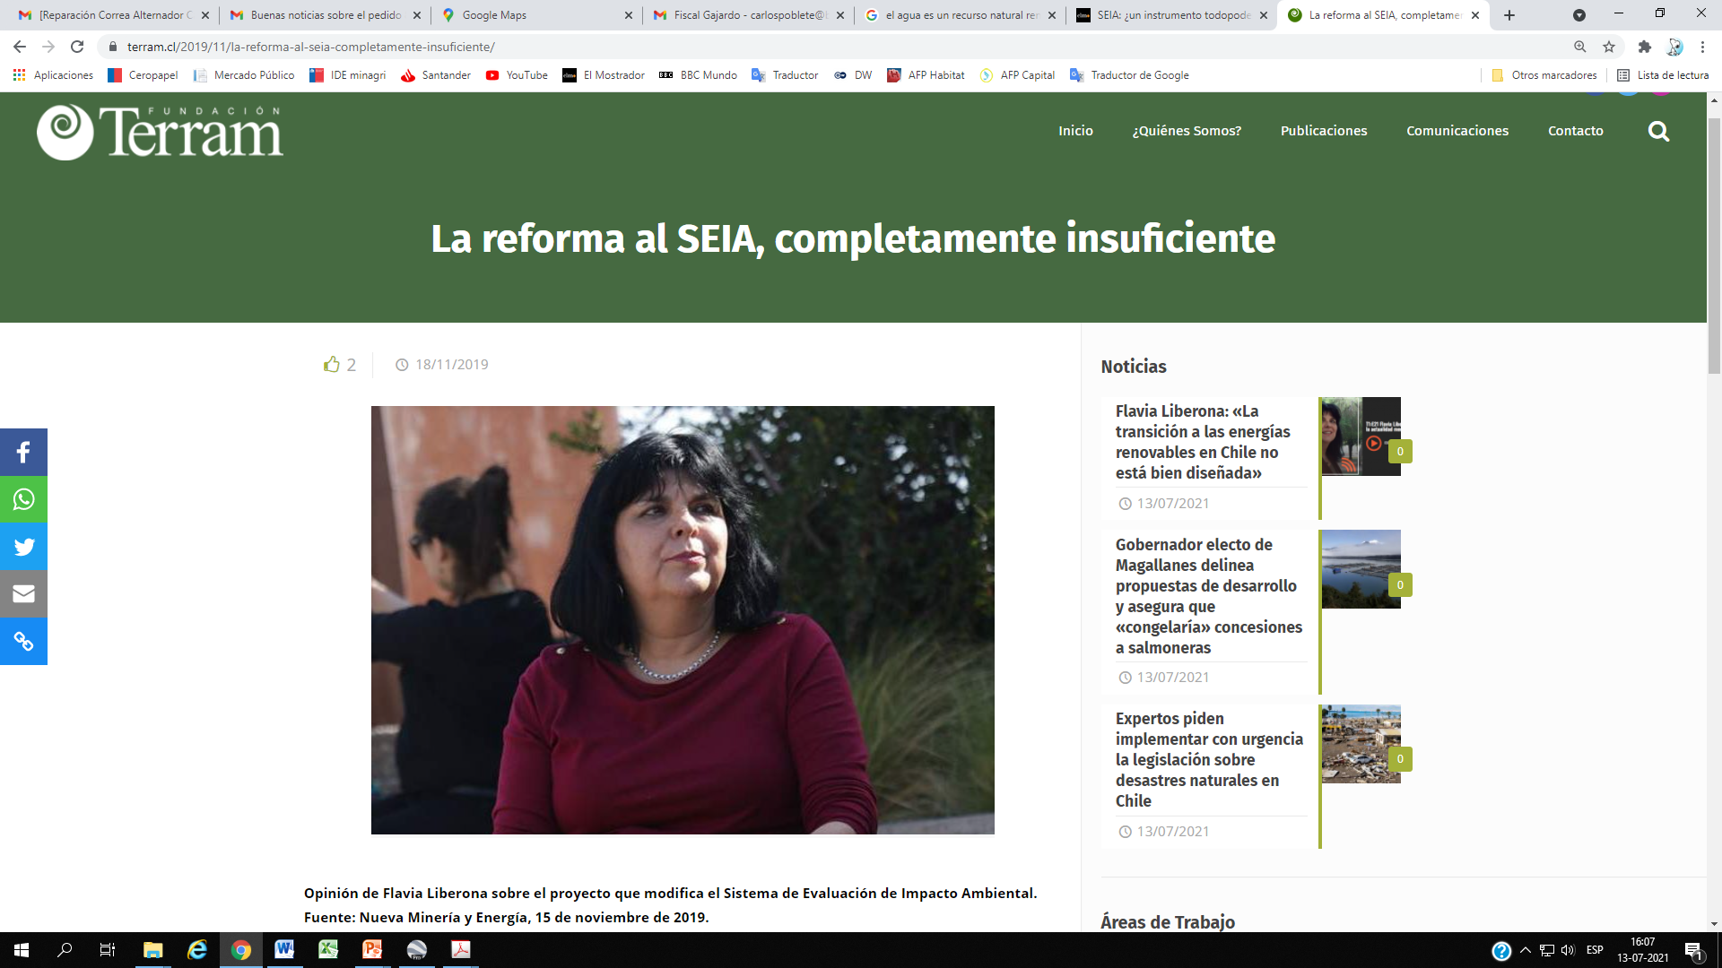
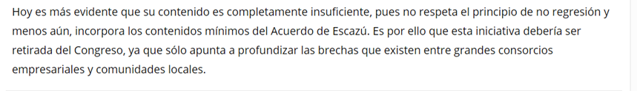
El Sistema de Evaluación del Impacto Ambiental (SEIA) en el banquillo

Slide 32
Acuerdo de Escazú
El Acuerdo de Escazú, busca la promoción del libre acceso a la información pública en materia ambiental por parte de la ciudadanía de los Estados parte. Promueve una mayor participación ciudadana en decisiones ambientales. Fomenta la participación ciudadana en procesos de toma de decisión sobre el desarrollo
Ratificado hasta ahora por:
Argentina, México, Uruguay, Bolivia, Nicaragua, Panamá, Ecuador, entre otros
Firmado recientemente por el Presidente Boric, pero aún no ratificado por el Congreso

Slide 33
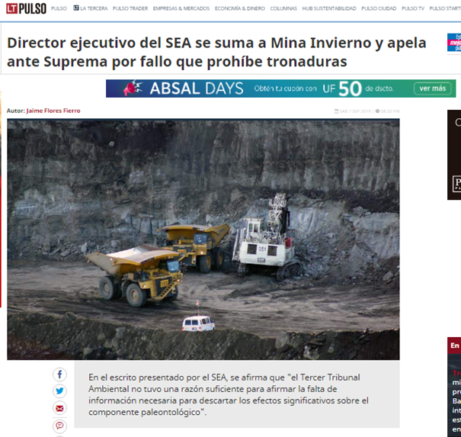
El Servicio de Evaluación Ambiental (SEA) del lado de la explotación minera y no de las Áreas Silvestres Protegidas. Ejemplo: Parque Nacional Kaweskar
Mina Invierno, localizada en isla Riesco, junto a Parque Nacional Kaweskar

Slide 34
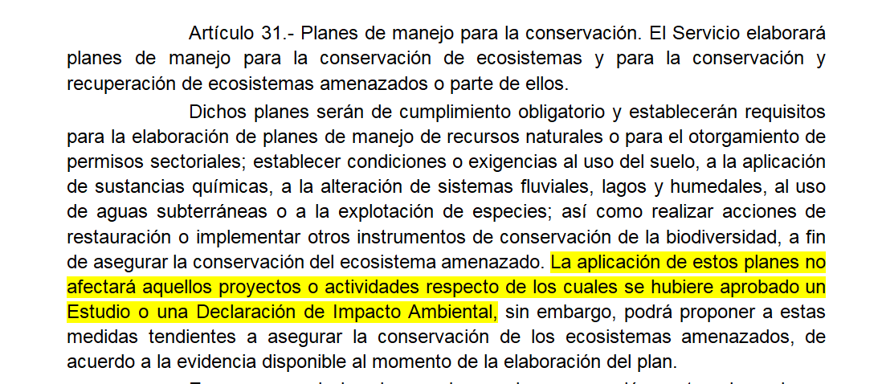
En el Proyecto de Ley SBAP, el SBAP se subordina al SEIA
Proyecto de Ley SBAP:

Slide 35
Proyecto de Ley SBAP y SEIA:
Evaluación de Impacto Ambiental solo a proyectos que afectan OBJETOS contenidos en las Áreas Silvestres Protegidas, no a su TERRITORIO completo

Slide 36
Proyecto de Ley SBAP y SEIA:
Evaluación de Impacto Ambiental solo a proyectos que afectan OBJETOS contenidos en las Áreas Silvestres Protegidas, no a su TERRITORIO completo
Proyecto de Ley SBAP:
Artículo 3°.- Definiciones. Para los efectos de esta ley, se entenderá por:
«23) Plan de manejo de áreas protegidas: plan de manejo destinado a resguardar el objeto de protección de las áreas protegidas»
Artículo 64° De la creación y modificación de las áreas protegidas del Estado
«El decreto que crea el área protegida deberá contener, a lo menos, la categoría de protección, la superficie, la ubicación y el o los objetos de protección…»

Slide 37
Proyecto de Ley SBAP y SEIA:
Evaluación de Impacto Ambiental solo a proyectos que afectan OBJETOS contenidos en las Áreas Silvestres Protegidas, no a su TERRITORIO completo
Proyecto de Ley SBAP:
Artículo 63°. Proyectos o actividades al interior de áreas protegidas
Todo proyecto o actividad que, conforme a la legislación respectiva, se pretenda desarrollar dentro de los límites de un área protegida, deberá respetar la categoría y el objeto de protección del área y ser compatible con su plan de manejo
La protección ambiental acotada a OBJETOS contenidos en las Áreas Silvestres Protegidas y no a la integralidad de su TERRITORIO, es una postura reduccionista y regresiva del mandato de protección holística de los ecosistemas contenidos en las Áreas Silvestres Protegidas

Slide 38

¿La Institucionalidad Ambiental actual tiene REALMENTE la fortaleza conceptual, estructural y funcional para hacerse cargo de las Áreas Silvestres Protegidas del país y mejorar su gestión….?
….al punto de justificar el desmantelamiento de una gestión de 52 años de CONAF -con muy escasos recursos- administrando los parques nacionales y las reservas del país en un trabajo ,en general, bien valorado por la ciudadanía

Slide 39
Otras aprehensiones sobre el articulado del proyecto de ley SBAP
El proyecto de ley no integra la gestión de las áreas protegidas y de la biodiversidad con el necesario desarrollo rural de las comunidades humanas territorialmente involucradas
El proyecto de ley posibilita que el Estado transfiera a terceros su obligación de financiar, administrar y gestionar las Áreas Protegidas del Estado, mediante la tercerización contemplada en el Art. 68°
El proyecto de ley crea un servicio desfinanciado, según se desprende del Informe de la Comisión de Hacienda del Senado.
En un corto plazo probablemente Chile tendrá otra Constitución que seguramente fijará otras prioridades y responsabilidades del Estado y de los chilenos respecto del cuidado del medio ambiente. El proyecto de ley SBAP puede quedar obsoleto en el corto plazo

Slide 40
Reiteramos nuestro compromiso para participar como Agrupación, y apoyar todos los procesos destinados a enfrentar las consecuencias del calentamiento global.
Solicitamos poner pausa a la tramitación de éste, y otros proyectos que se caracterizan por privilegiar los beneficios económicos de corto plazo en desmedro del nuestro propio futuro.
Remarcamos la necesidad de articulación con el proceso constituyente en curso y el nacimiento de un nuevo contexto para el modelo económico, los temas ambientales, el manejo sustentable la conservación y la restauración de los bosques nativos y formaciones xerofíticas, que dará nuevas luces para el fortalecimiento de la gestión pública de conservación de la diversidad biológica y cultural de los territorios, reforzando el rol e importancia las áreas protegidas por el Estado.

Slide 41
Muchas Gracias
03 de Mayo de 2022

